Slide 1
Les droits des femmes
Sofia Rusňáková

Slide 2
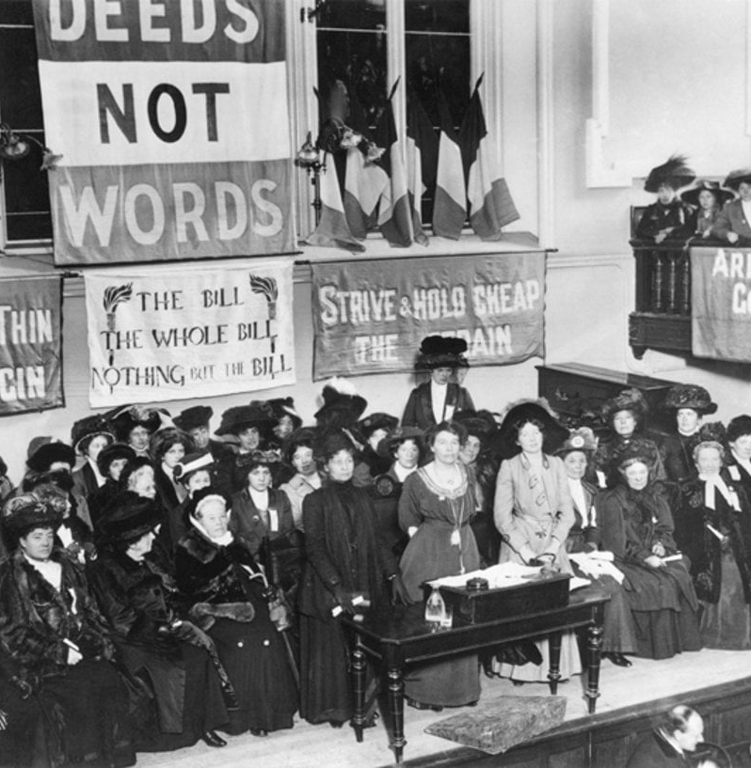
Nous avons tous droit aux droits de l´homme. Il s´agit par example: le droit de vote, le droit pour la vie dénuée la violence et le droit à l´éducation. Mais dans la passé, ils n´accordaient pas les mêmes droits pour toutes. Les femmes étaient souvent les victimes de la discrimination et elles n´avaient pas prescque aucun droit. Elles gagnaient l´égalisation en 1919, mais nous pouvons encore êtreconfrontés à la discrimination aujourd´hui. Dans les pays différentes sont les droits différent.

Slide 3
France
Dans la France du XIIIe siècle, pendant la Grande Révolution française, les droits civiques étaient promulgués, mais uniquement pour les hommes. Lorsque Marie Olympe de Gouges demandait l´égalité des droits, elle était executé.

Slide 4
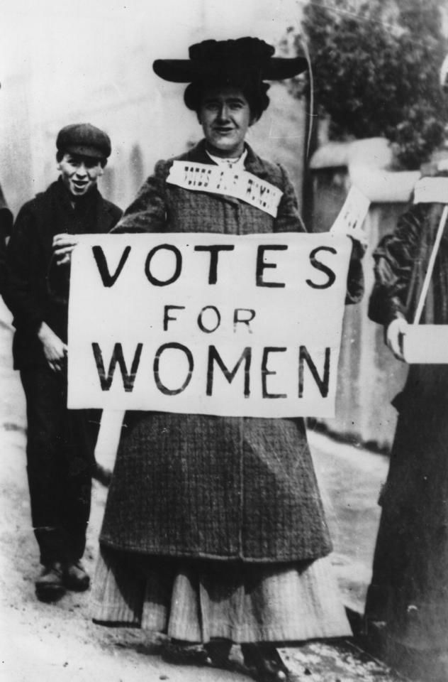
Le droit de vote est valable pour les femme à 1944. Actuellement, les droits civiques s´appliquent à tous en France, comme dans la plupart des autres pays du monde.

Slide 5
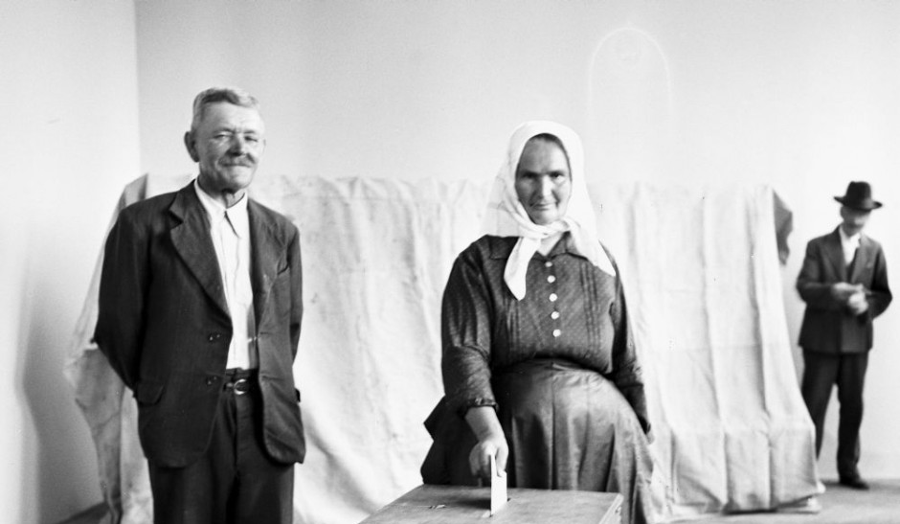
Slovaquie
Les droits des femmes étaient codifiés assez tôt par rapport au reste du monde. Le droit de vote est valable à 1920 et le droit àl´éducation pour les femmes est valable un an avant. C´est aussi grace à la création de la Républic tchécoslovaque, mais cela a été précédé de nombreuses protestations.

Slide 6
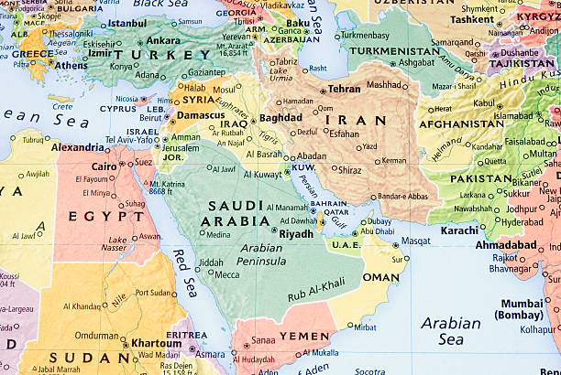
pays islamiques
Aujourd´hui encore, nous pouvons être confrontés à des droits des femmes, surtout dans les pays islamiques par example l´Iran, l´Irak, la Syrie,... Dans ces pays, ils utilisent le systeme juridique – Charia.

Slide 7
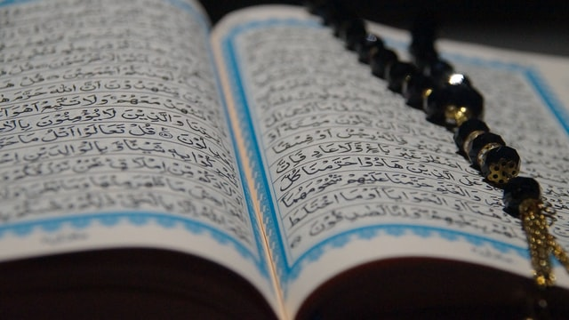
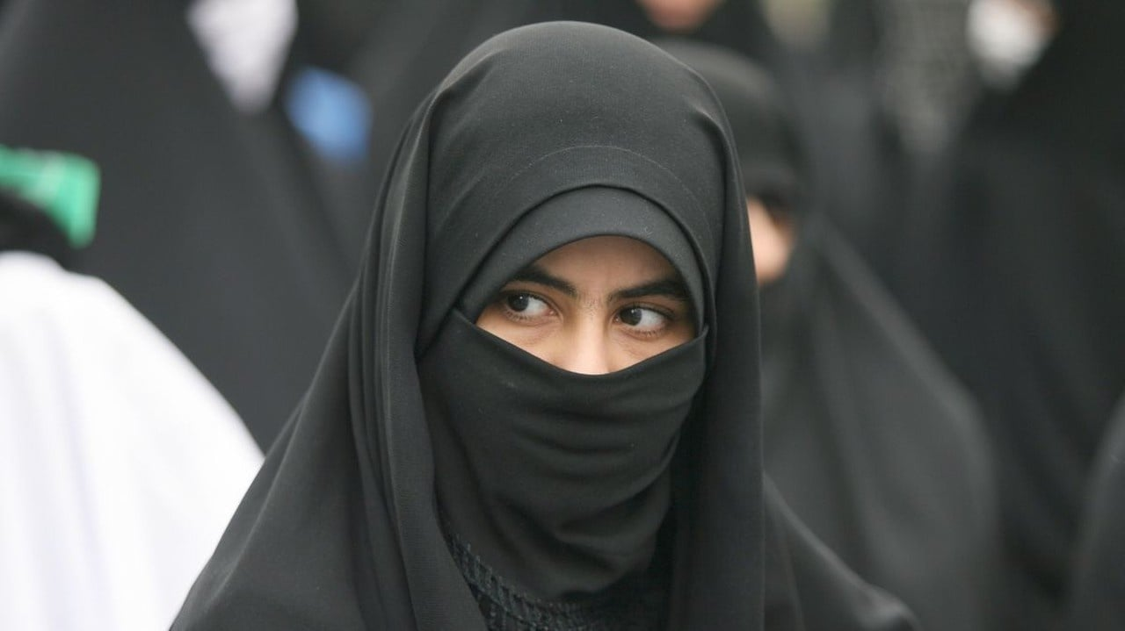
Ce systeme parle qu´une femme est subordonnée à un homme. Dans la plupart les femmes sont considérés comme demmi de l´homme. Ce systeme juridique se rapporte avec la religion dans ces pays.

Slide 8
question 1
Oú est – ce que le droit de vote pour les femmes était codifié plus tôt ? En Slovaquie ou en France ?
A) Slovaquie B) France

Slide 9
A) Slovaquie

Slide 10
Question 2
Comment le systeme juridique dans pays islamiques s´appelle ?
A) Seria B) Cheria C) Charia

Slide 11
C) Charia

Slide 12
Question 3
Est – ce que les femmes avaient le droit á l´éducation dans la passé ?
A) Oui B) Non

Slide 13
B) Non

